Slide 1


ESTUDIO DEL EFECTO DE LA ELECCIÓN DEL SISTEMA DE REFERENCIA EN EL MODELADO DE UN PÉNDULO CON SOPORTE MOVIL
Sergio Andrés Fajardo Reyes - 2230661
Deiner Samuel Duran Cáceres - 2230673
01

Slide 2


INTRODUCCIÓN:
02

Slide 3
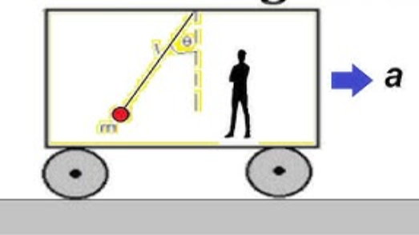
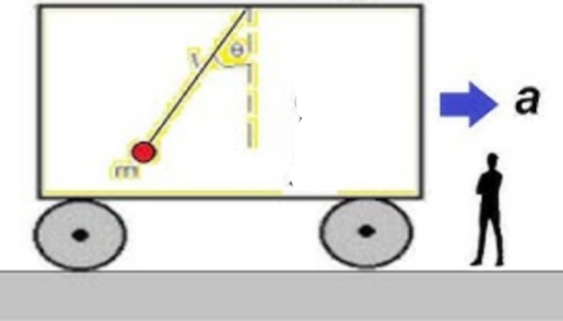
FENÓMENO FÍSICO:
Marco de referencia no inercial
Marco de referencia inercial
¿El observador no inercial mide una fuerza
diferente de la que mide el observador inercia?
03

Slide 4
¿Qué se quiere explicar?
Objetivo general
Identificar el comportamiento de un sistema en un marco de referencia no inercial con el fin de mostrar la aparición y efecto de fuerzas ficticias en la descripción del movimiento, usando un montaje experimental basado en un carro acelerado.
Se quiere mostrar que la descripción del movimiento del péndulo depende del marco de referencia desde el que se observa.
Para ello se analiza cómo se ve el movimiento desde el marco inercial y desde el marco no inercial y se verifica que ambas descripciones seon consistentes con las predicciones teóricas.
Objetivo específicos
Elaborar un estudio teórico y experimental de un pendulo simple en un marco de referencia inercial.
Elaborar un estudio teórico y experimental de un pendulo simple en un marco de referencia no inercial.
03
04

Slide 5

Metodología:
Obj 1. Elaborar un estudio teórico y experimental de un pendulo simple en un marco de referencia inercial.
Plantear las ecuaciones de movimiento de un péndulo simple en un marco de referencia inercial.
Realizar un montaje experimental con un péndulo en su interior que reproduzca un movimiento rectilíneo uniformemente acelerado.
2.1. Diseñar el dispositivo que se pretende usar, a través de TinkerCard.
2.2. Elaborar un sistema de poleas, para acelerar el dispositivo.
2.3. Construir el dispositivo y ensamblarlo al sistema de poleas.
05

Slide 6
Metodología:
Obj 1. Elaborar un estudio teórico y experimental de un pendulo simple en un marco de referencia inercial.
Ejecutar el montaje experimental.
3.1. Situar el sistema ensamblado sobre una superficie plana.
3.2. Variar la aceleración del dispositivo modificando la masa del sistema de poleas.
3.3. Registrar el movimiento del pendulo simple, a partir de un toma audiovisual desde afuera del sistema.
Análizar los registros de video a partir de Tracker.
Comparar los resultados experimentales obtenidos con el modelo teórico.
06

Slide 7
Metodología:
Obj 2. Elaborar un estudio teórico y experimental de un pendulo simple en un marco de referencia no inercial.
Plantear las ecuaciones de movimiento de un péndulo simple en un marco de referencia no inercial.
Realizar un montaje experimental con un péndulo en su interior que reproduzca un movimiento rectilíneo uniformemente acelerado.
2.1. Diseñar el dispositivo que se pretende usar, a través de TinkerCard.
2.2. Elaborar un sistema de poleas, para acelerar el dispositivo.
2.3. Construir el dispositivo con un instrumento de vídeo y ensamblarlo al sistema de poleas.
07

Slide 8
Metodología:
Obj 2. Elaborar un estudio teórico y experimental de un pendulo simple en un marco de referencia no inercial.
Ejecutar el montaje experimental.
3.1. Situar el sistema ensamblado sobre una superficie plana.
3.2. Variar la aceleración del dispositivo modificando la masa del sistema de poleas.
3.3. Registrar el movimiento del pendulo simple, a partir de un toma audiovisual
Análizar los registros de video a partir de Tracker.
Comparar los resultados experimentales obtenidos con el modelo teórico.
08

Slide 9
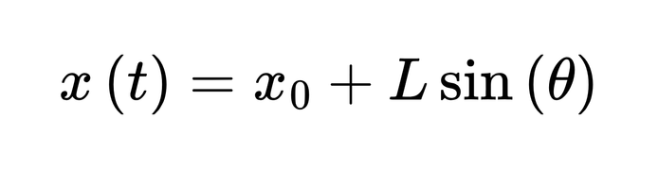
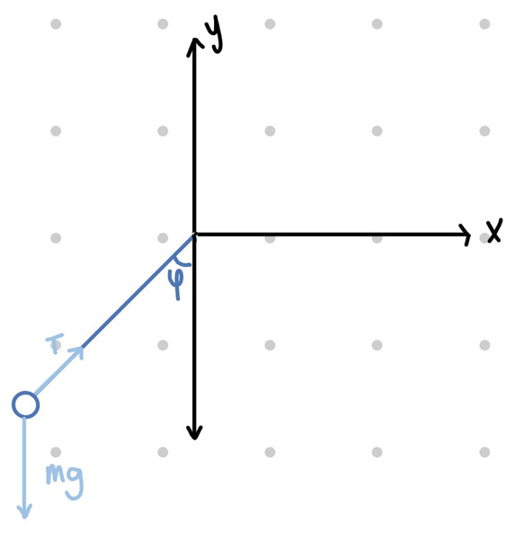
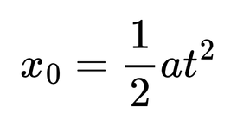
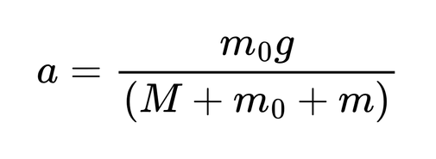
Modelo teórico:
Marco inercial
Posición
del carrito
Posición del
péndulo proyectada
;
Aceleración
carrito
Masa
del carrito
Masa
colgante
Masa
péndulo
09

Slide 10
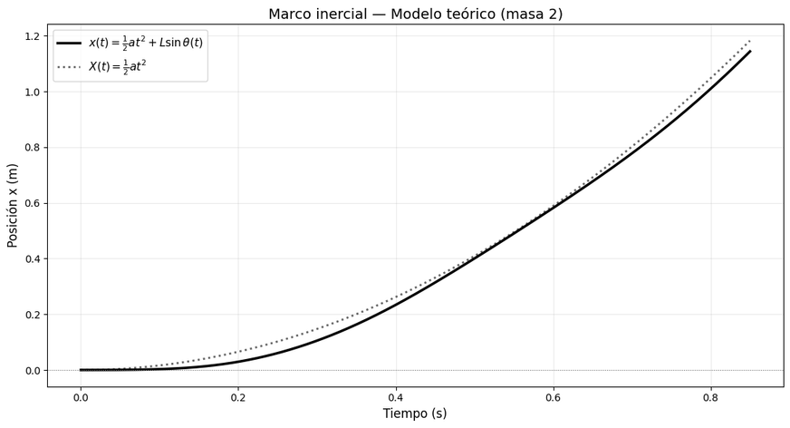

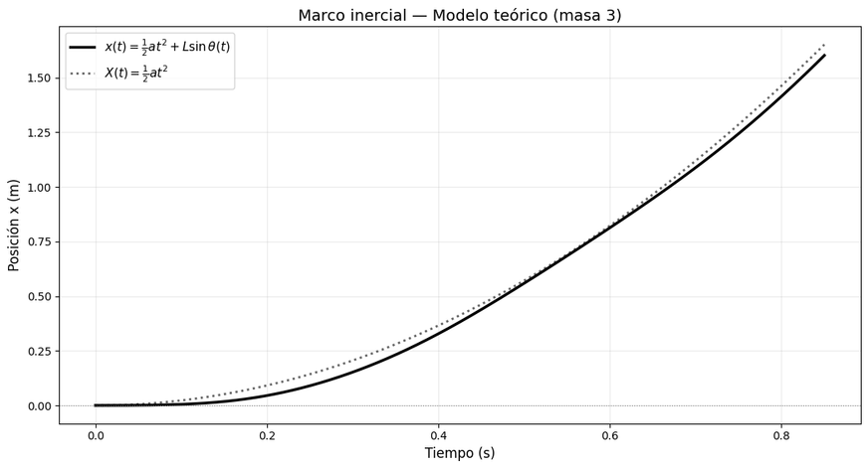
Masa 2:
Modelo teórico:
Marco inercial
Masa 1:
;
m=0.384 [Kg]
Masa 3:
m=0.355 [Kg]
m=0.739 [Kg]
10

Slide 11
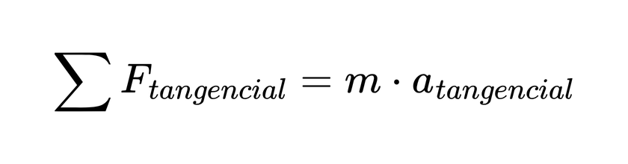
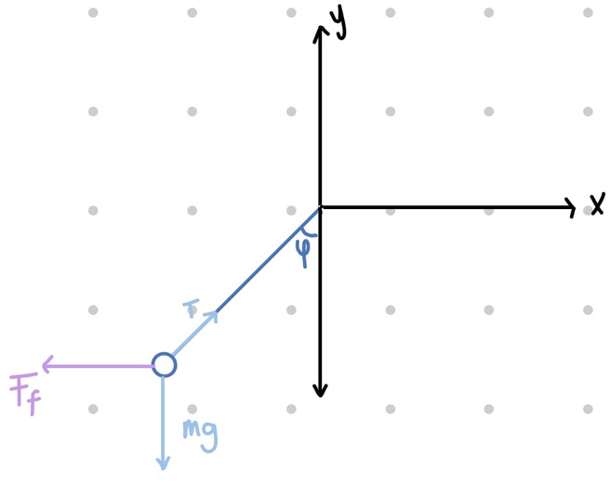
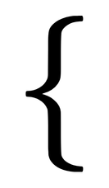
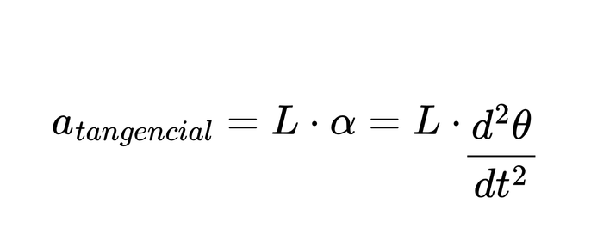
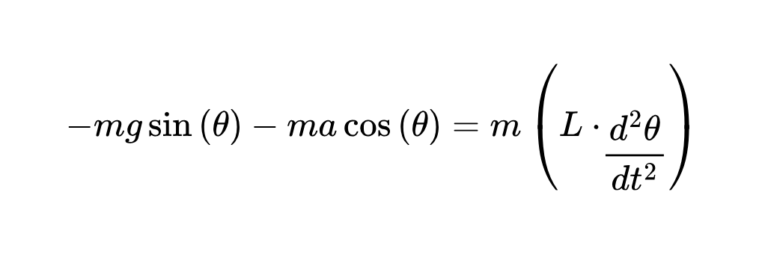
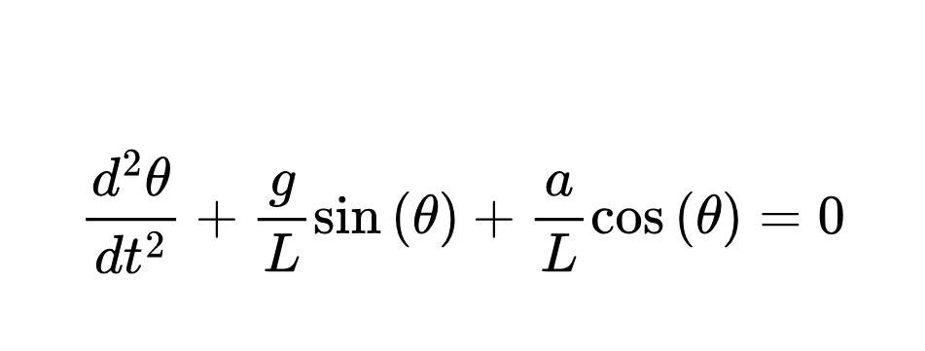
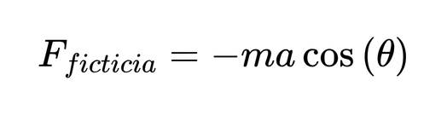
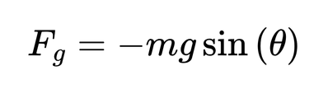
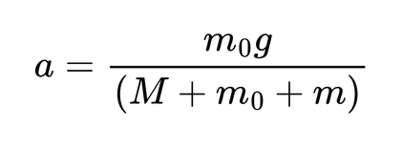
Modelo teórico:
Marco no inercial
Análisis de Fuerzas Tangenciales
Masa
del carrito
Masa
colgante
Masa
péndulo
11

Slide 12
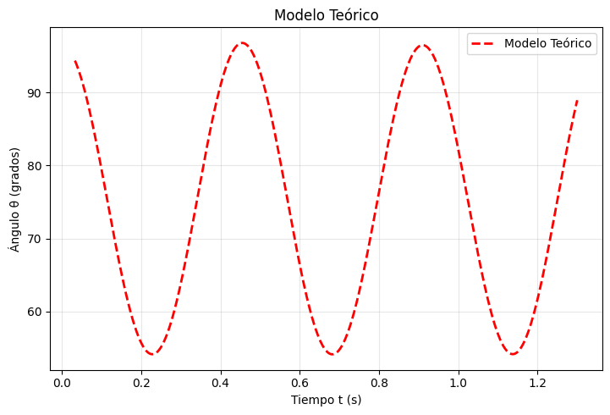
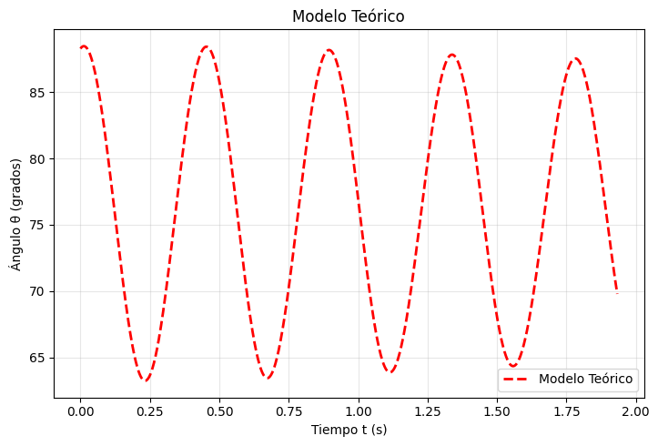
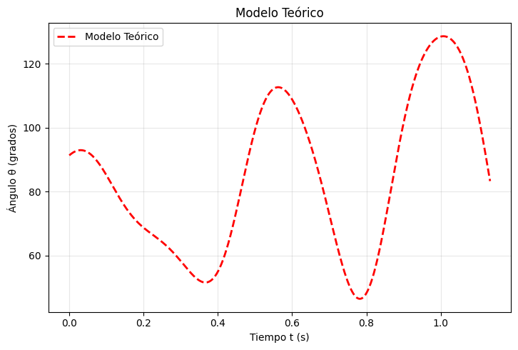
Masa 2:
Modelo teórico:
Marco no inercial
Masa 1:
;
m=0.384 [Kg]
Masa 3:
m=0.355 [Kg]
m=0.739 [Kg]
12

Slide 13
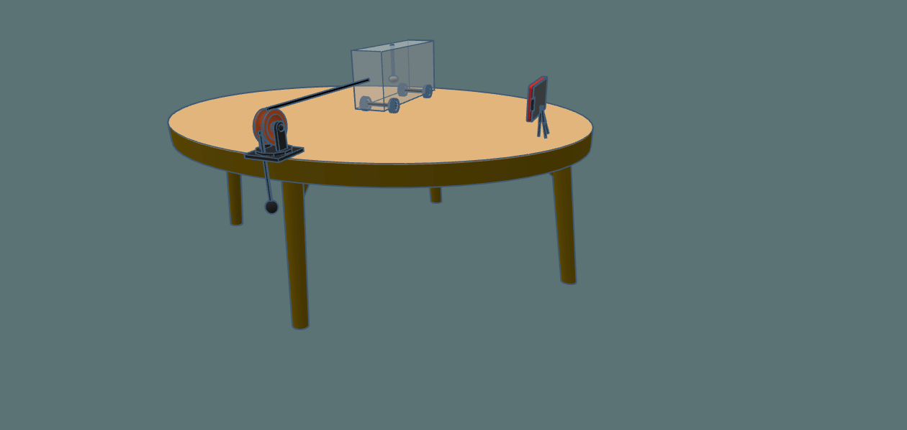
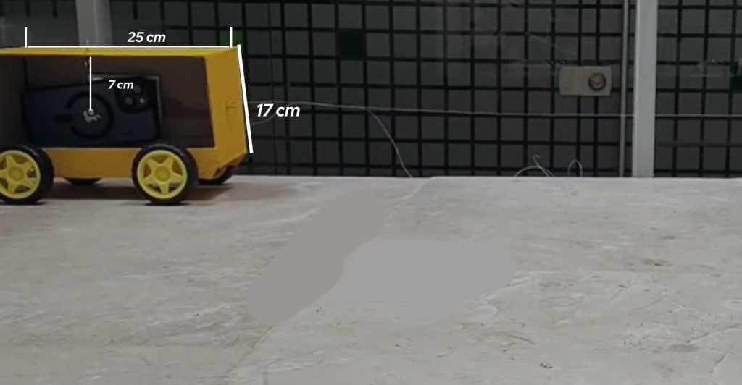
MONTAJE EXPERIMENTAL
Marco Inercial
Diseño del montaje realizado en Tinkercad.
Montaje Final.
13

Slide 14
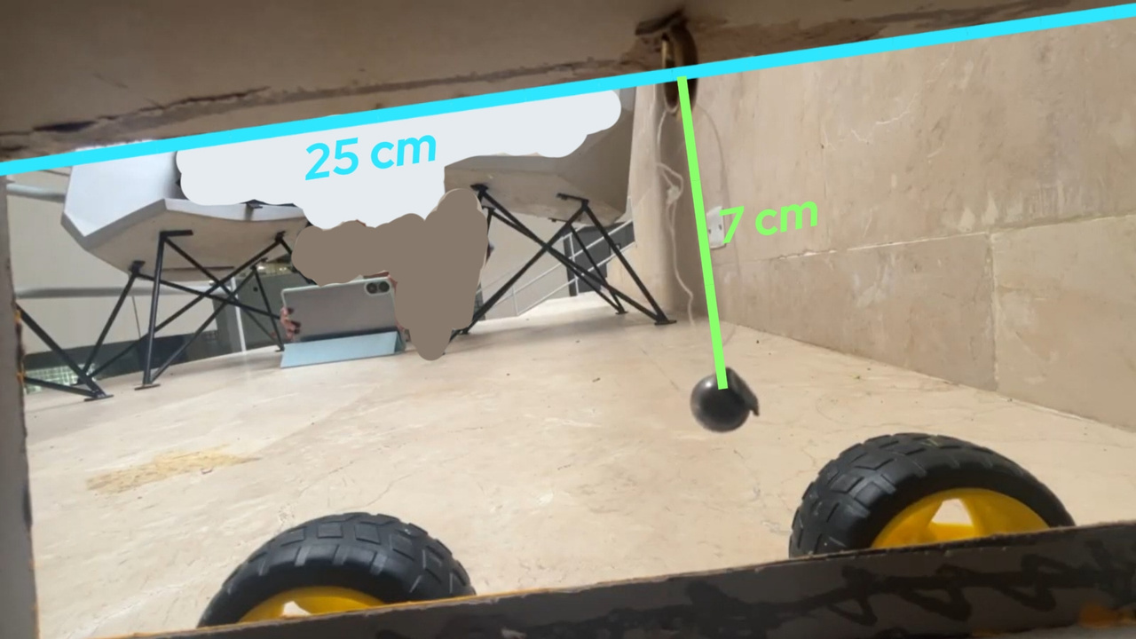
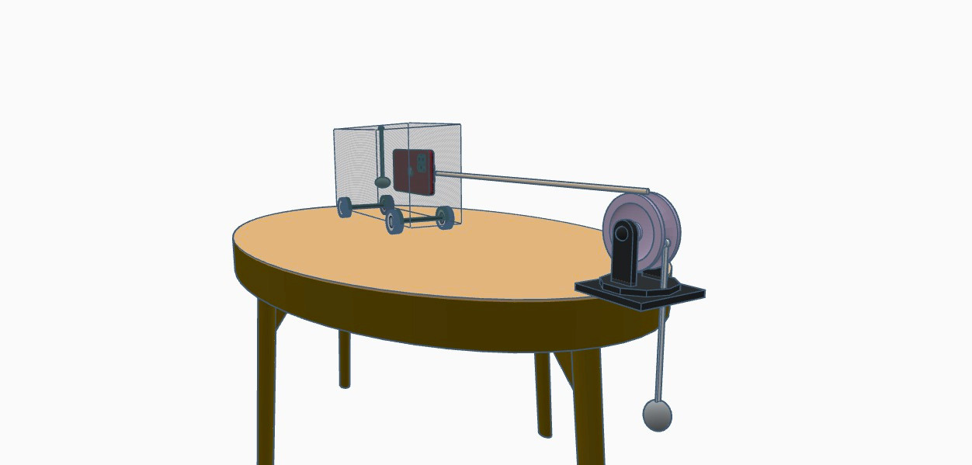
MONTAJE EXPERIMENTAL
Marco No Inercial
Diseño del montaje realizado en Tinkercad.
Montaje Final.
14

Slide 15

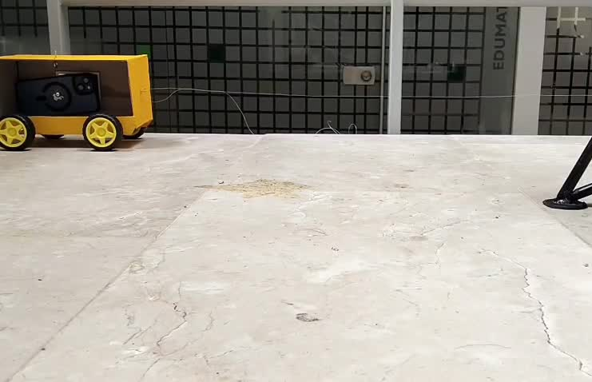
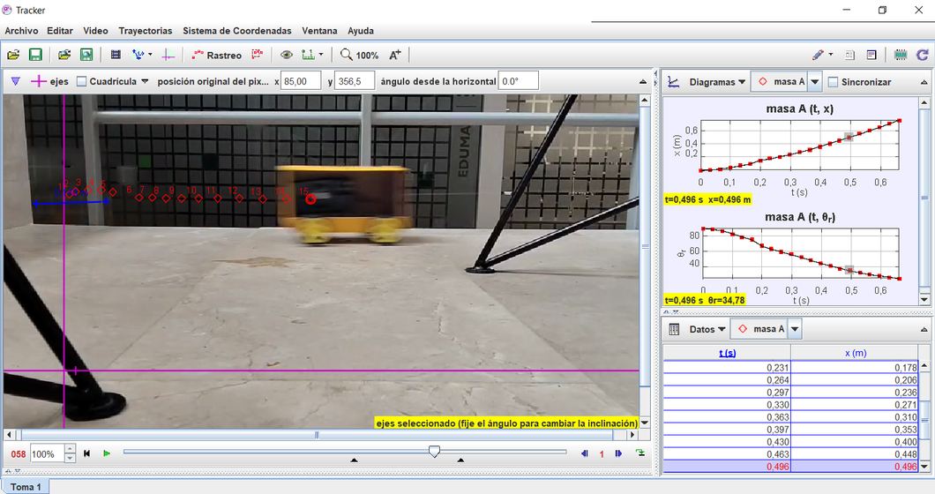
TRATAMIENTO EXPERIMENTAL:
Marco Inercial
Fragmento de vídeo
Análisis de movimiento a través de Tracker

Slide 16
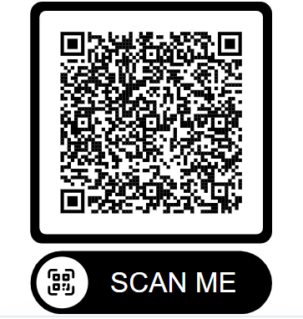
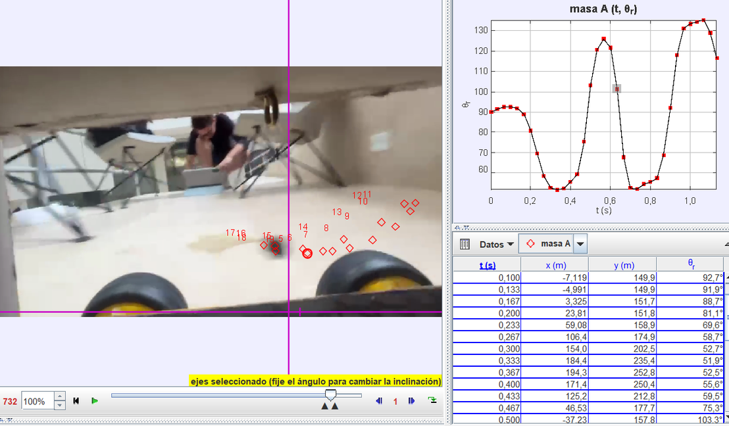
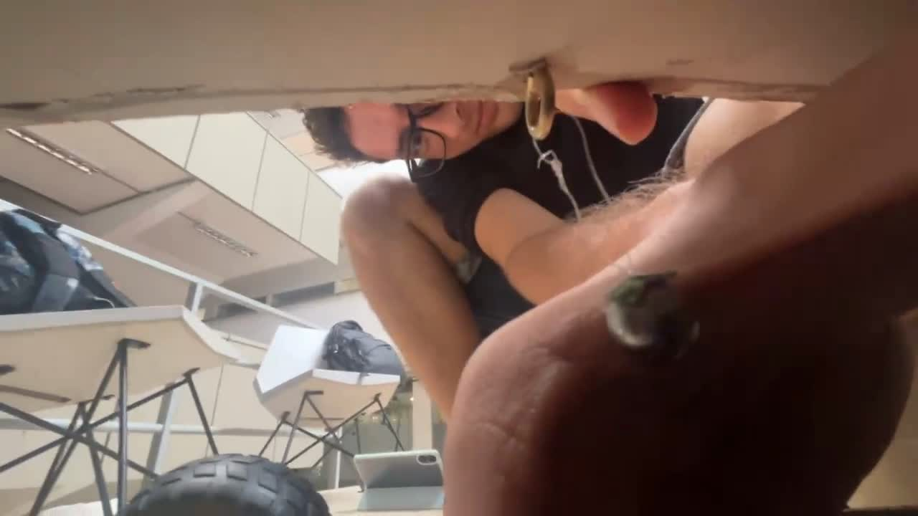
TRATAMIENTO EXPERIMENTAL:
Marco No Inercial
Fragmento de vídeo
Análisis Frame a Frame en Tracker

Slide 17
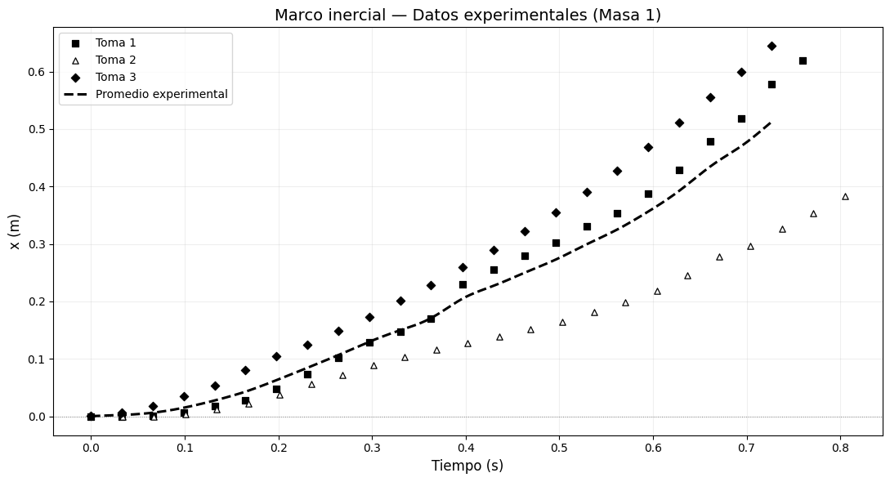
Resultados experimentales:
Marco inercial
;
Masa 1:
m=0.355 [Kg]
15

Slide 18
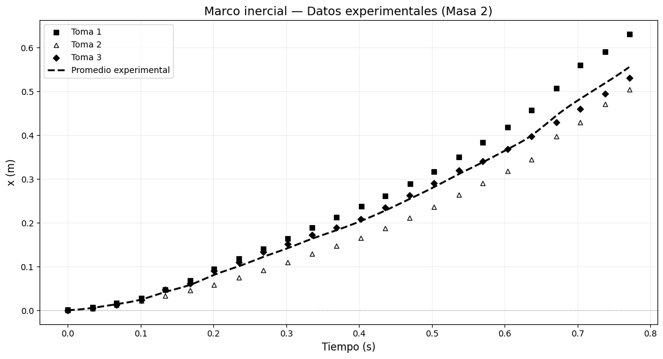
Resultados experimentales:
Marco inercial
;
Masa 2:
m=0.384 [Kg]
16

Slide 19
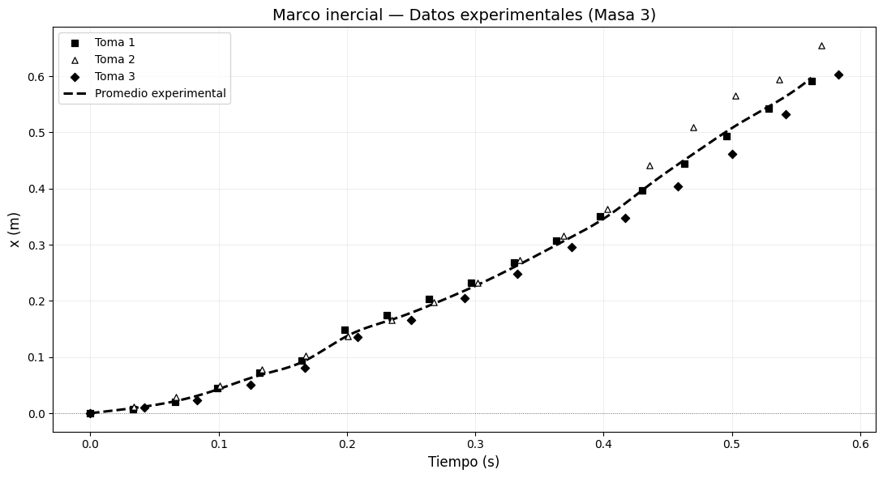
Resultados experimentales:
Marco inercial
;
Masa 3:
m=0.739 [Kg]
17

Slide 20
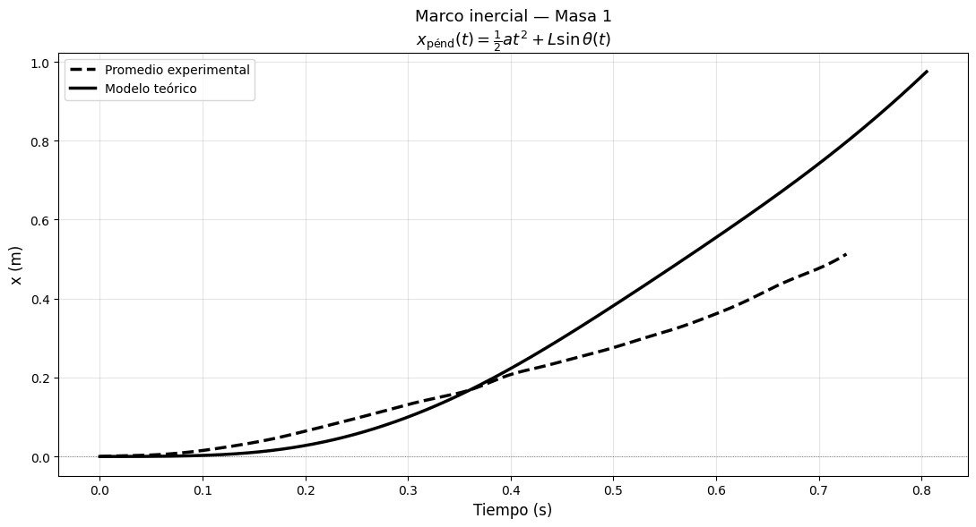
Comparación teórica y experimental
Marco inercial
;
Masa 1:
m=0.355 [Kg]
18

Slide 21
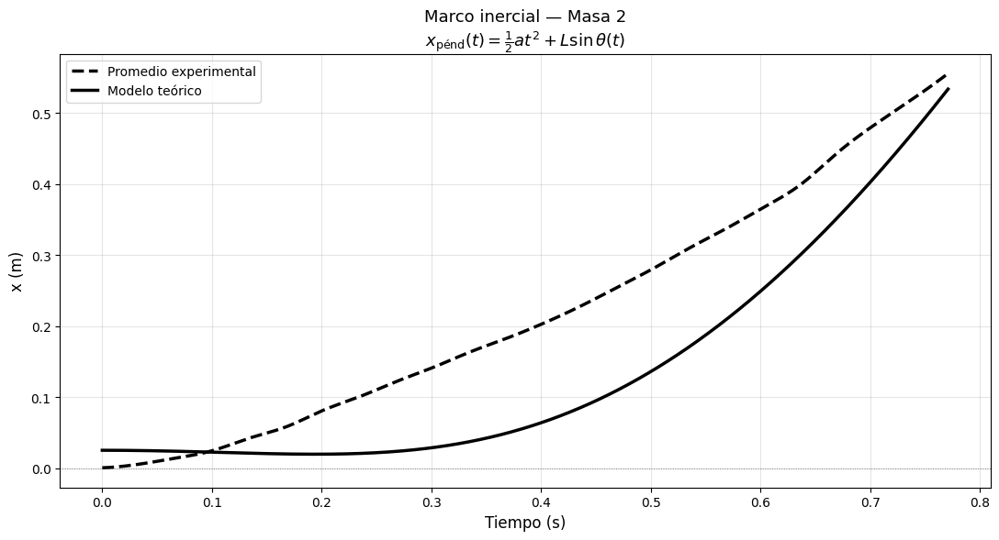
Comparación teórica y experimental
Marco inercial
;
Masa 2:
m=0.384 [Kg]
19

Slide 22
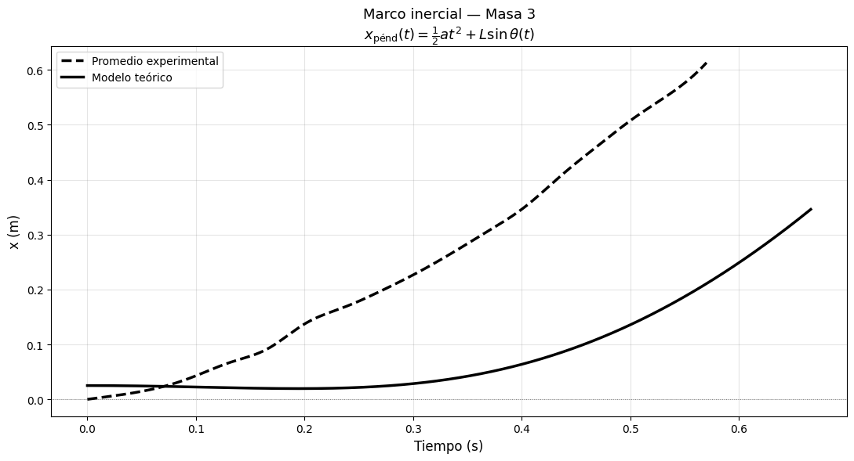
Comparación teórica y experimental
Marco inercial
;
Masa 3:
m=0.739 [Kg]
20

Slide 23
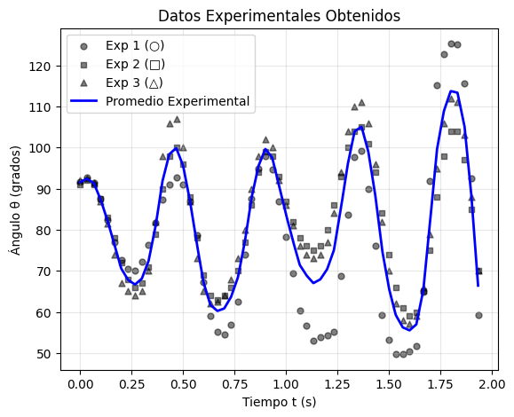
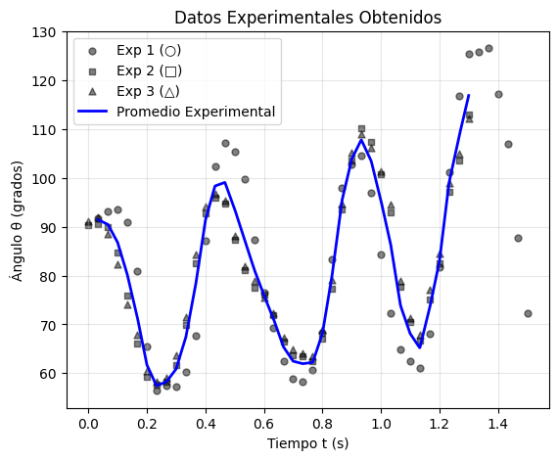
Resultados experimentales:
Marco no inercial
Toma 1:
Toma 2:
;
m=0.355 [Kg]
m=0.384 [Kg]
21

Slide 24
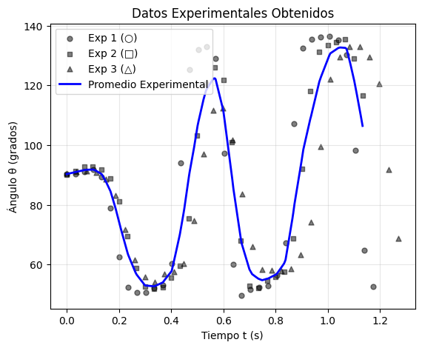
Resultados experimentales:
Marco no inercial
Toma 3:
;
m = 0.739[Kg]
22

Slide 25
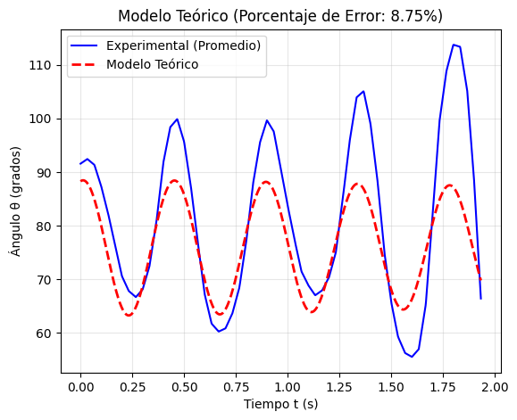
Comparación teórica y experimental
Marco no inercial
;
Toma 1:
m=0.355 [Kg]
23

Slide 26
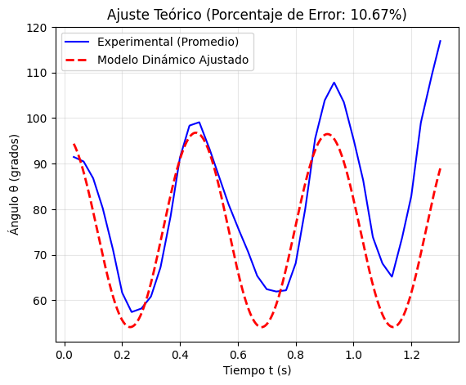
Resultados experimentales:
Marco no inercial
;
Toma 2:
m=0.384 [Kg]
24

Slide 27
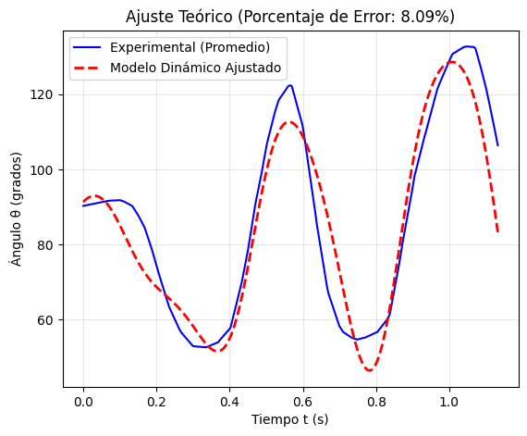
Resultados experimentales:
Marco no inercial
;
Toma 3:
m = 0.739[Kg]
25

Slide 28
Conclusiones
El prototipo diseñado demostró ser plenamente funcional para reproducir la dinámica acoplada del sistema bajo estudio, destacando además por su alta replicabilidad, bajo costo de manufactura y simplicidad estructural.
1.
2.
La respuesta dinámica del péndulo, analizada desde el marco de referencia no inercial, validó satisfactoriamente el marco teórico de las tres aceleraciones. El ajuste numérico de los datos experimentales demostró que las oscilaciones depende directamente de la aceleración generada.
3.
Al observar el movimiento desde el laboratorio, el péndulo siguió la tendencia general esperada, pero los datos no coincidieron de forma exacta con los valores teóricos. Esta diferencia demuestra que el análisis desde afuera es mucho más sensible a las pérdidas de energía por fricción y a las pequeñas variaciones del experimento.
26

Slide 29
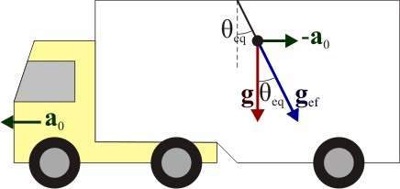
Muchas Gracias

